Slide 1
Сказ о том, как творился символ нового 2023 года

Slide 2
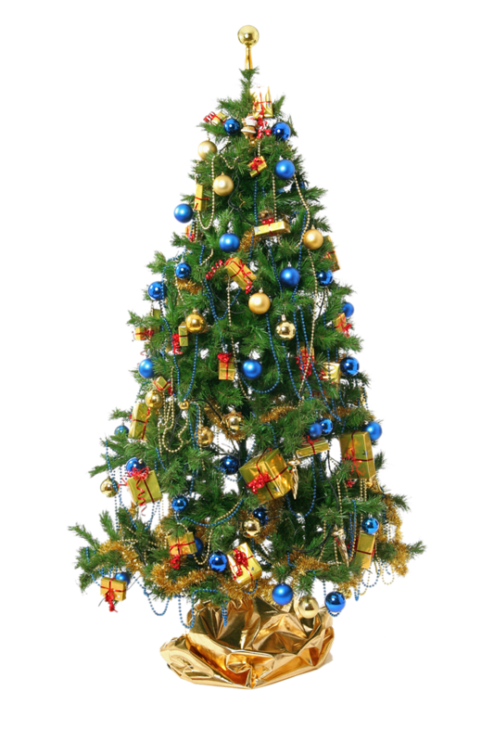
А вот так всё начиналось…
В нашем славном городе
объявили конкурс на
изготовление ёлочной
игрушки для городской ёлки.
И должна она быть не малых
размеров, да к тому же прочна
красива, и народу на диво…

Slide 3
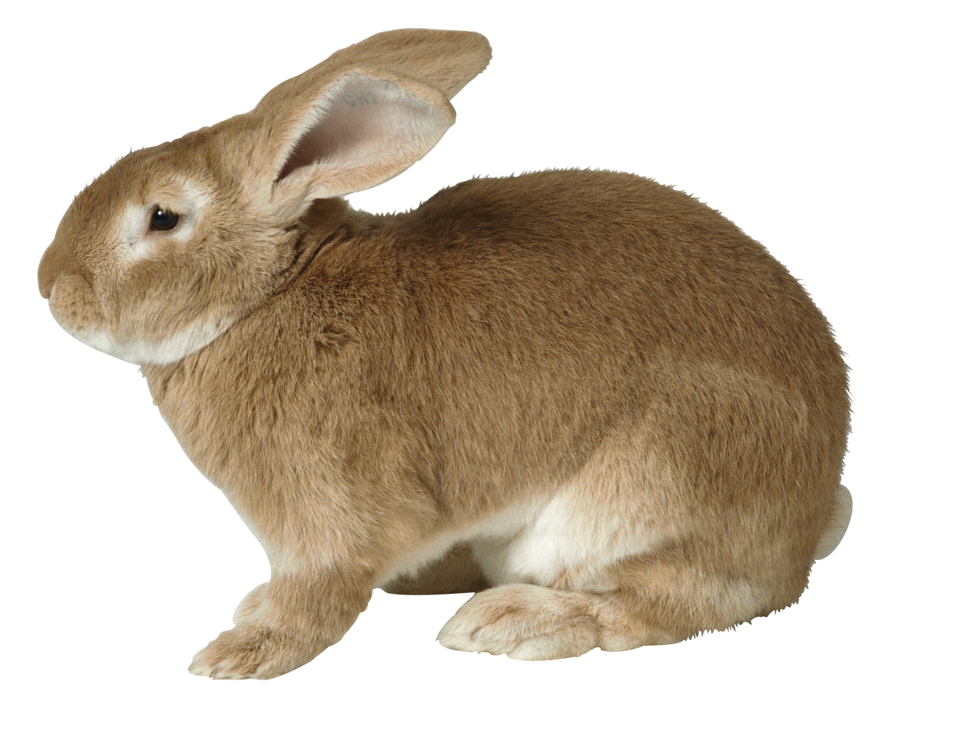
И стали думать…
И решили мы, что нужно сделать игрушку, которая будет соответствовать символу наступающего года. А Новый 2023 год КРОЛИКА.

Slide 4
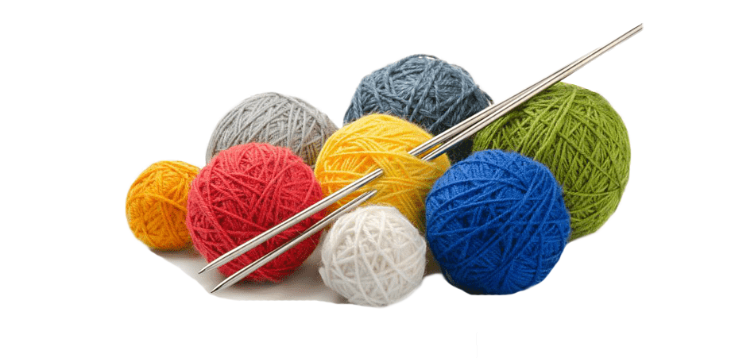
И было у руководителя только два исполнителя,
которые владели спицами лучше всех. А такие умельцы ценились во все времена. Ведь всем известно, что вязание - это кропотливый труд, и не всяк справится с таким ответственным заданием.

Slide 5
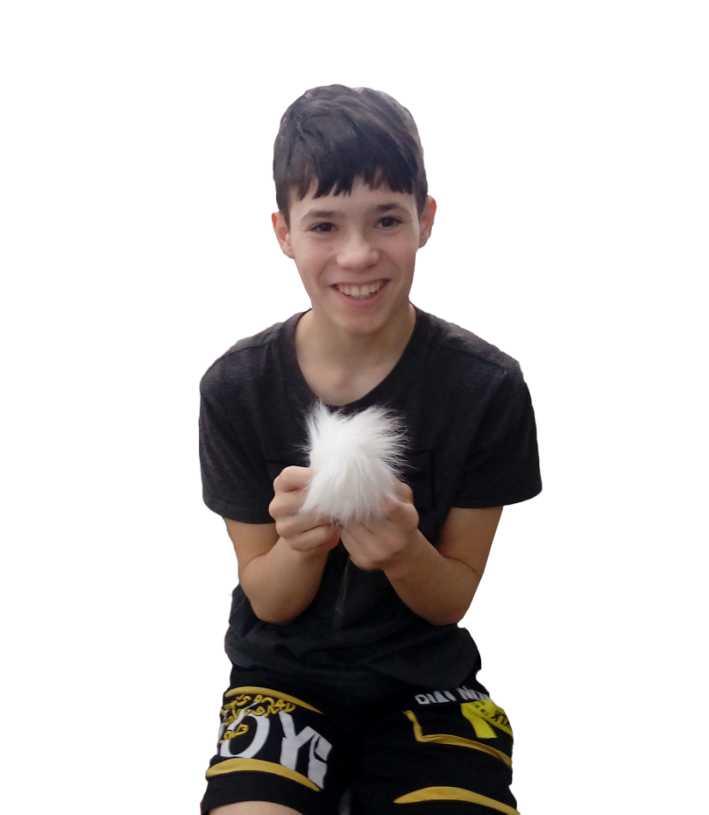
Вот выбор и пал на
АНДРЕЯ И
Сергея

Slide 6
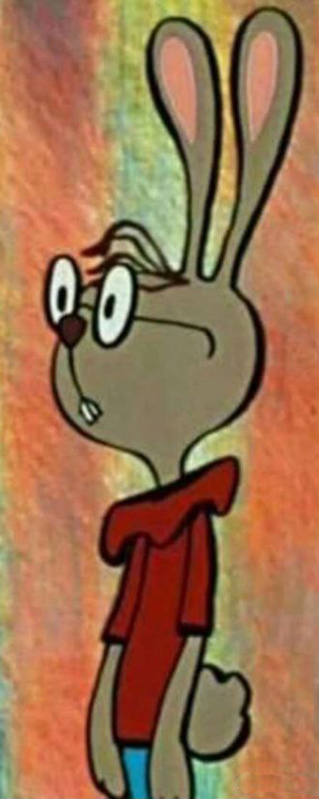
Не долго думали – гадали, картинку кролика сыскали, обговорили, обязанности распределили и работа закипела….

Slide 7
И вязали они

Slide 8
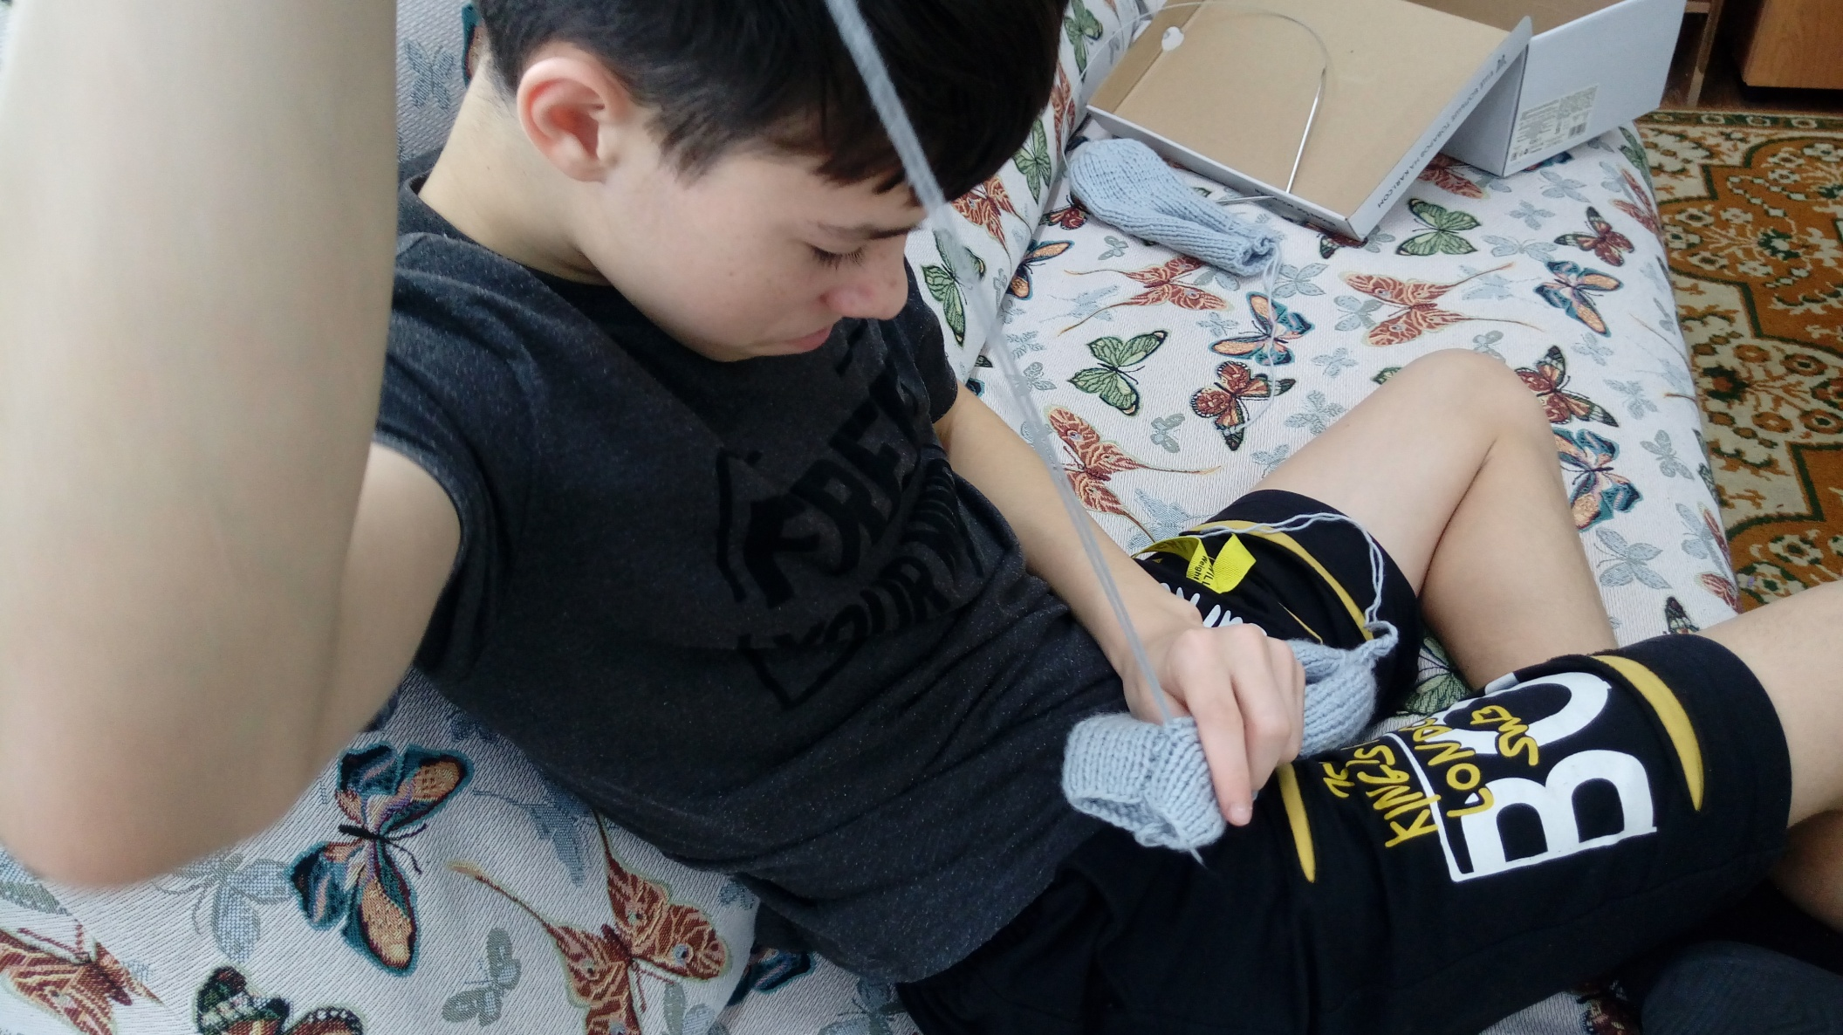
И сшивали
И сшивали

Slide 9
И сшивали

Slide 10
И детали пришивали

Slide 12
И их руки не уставали

Slide 14
На себя даже примеряли

Slide 15
Будущий образ уже представляли

Slide 16
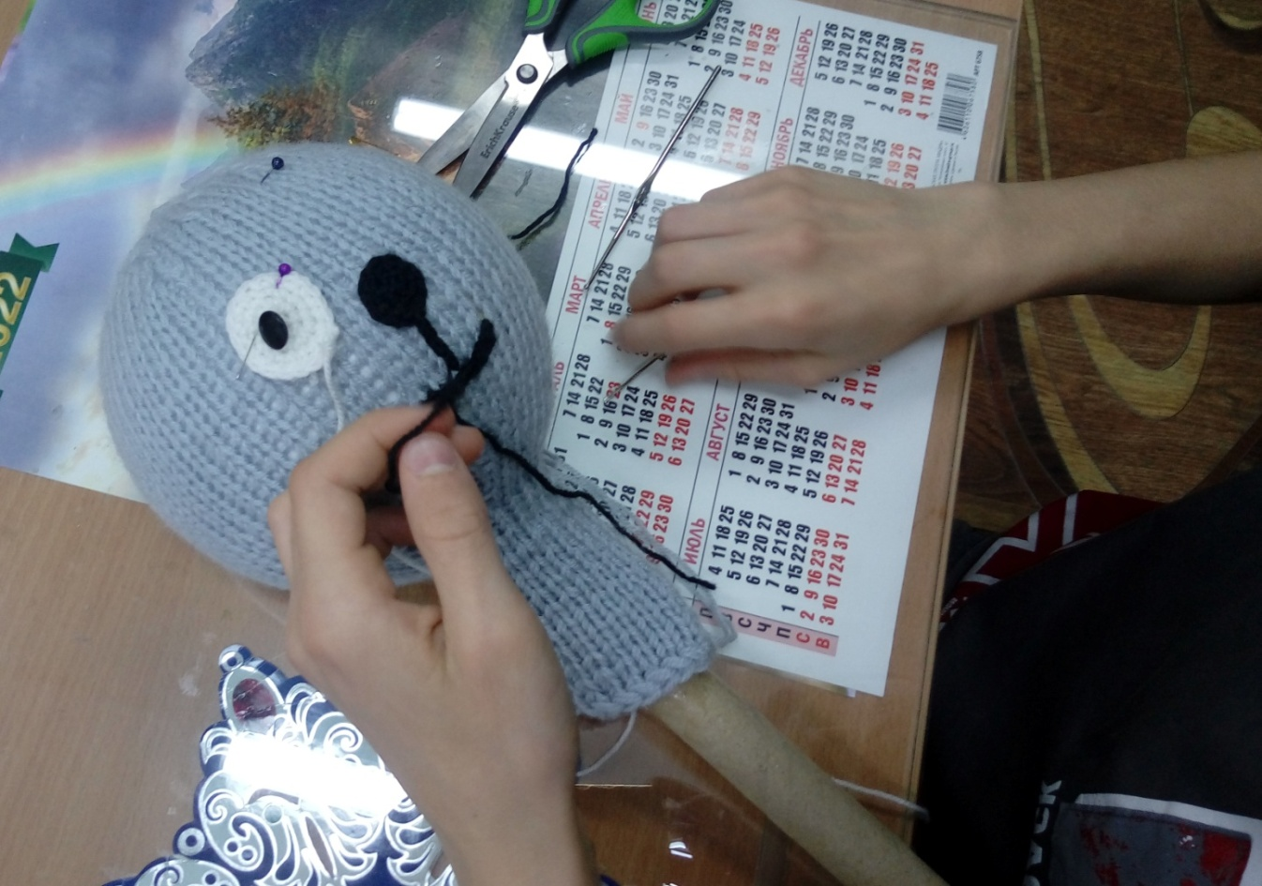

Slide 17
Ушки длинные пришили

Slide 18
И про очки не забыли

Slide 20
Хвостик тоже очень нужен

Slide 21
Шарфик теплый осталось связать

Slide 22
И «Знайкой» Кролика назвать

Slide 23
А фто? Похоф.

Slide 24
А в награду за руки золотые и головы светлые вручили нашим умельцам-диплом 1 степени, приз зрительских симпатий и сладкие призы.

Slide 27
С новым годом

